Slide 1
ストレッチ学 第◯講 〇〇〇〇〇〇
講師名 船木永登

Slide 2
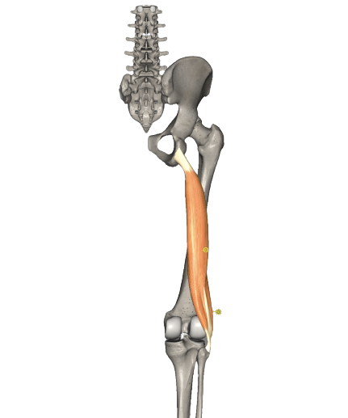
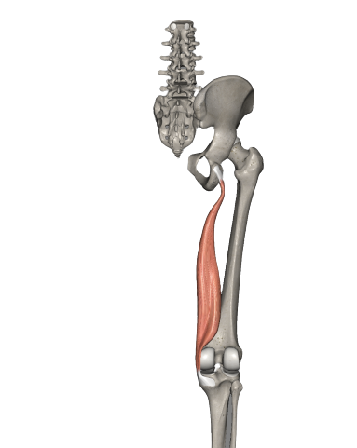
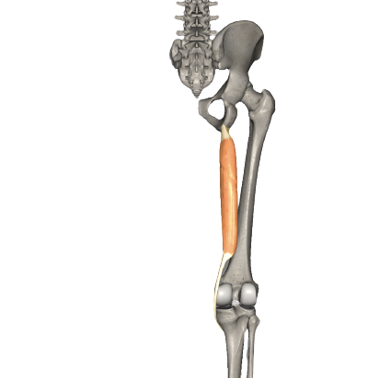
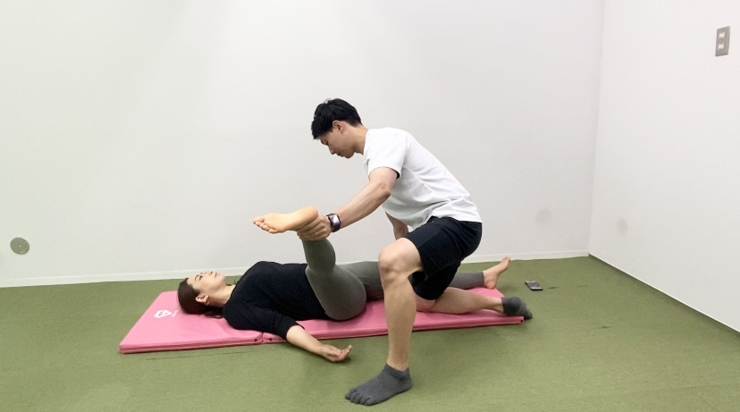
ハムストリングス
大腿二頭筋 半腱様筋 半膜様筋
大腿二頭筋
（長頭 起始：坐骨結節 停止：腓骨頭）
（短頭 起始：大腿骨粗線外側唇 停止：腓骨頭）
半腱様筋
（起始：坐骨結節 停止：脛骨内側面上部）
半膜様筋
（起始：坐骨結節 停止：脛骨内側顆後部）
《ストレッチのコツ》
坐骨結節を抑え、踵を正面に押していく。
逆足の膝が曲がらないこと。

Slide 3
ハムストリングス
半腱様筋 半膜様筋
半腱様筋
（起始：坐骨結節 停止：脛骨内側面上部）
半膜様筋
（起始：坐骨結節 停止：脛骨内側顆後部）
《ストレッチのコツ》
逆足の膝が曲がらないこと。
外転させて伸ばすことで、
さらにストレッチ感が持てる。

Slide 4
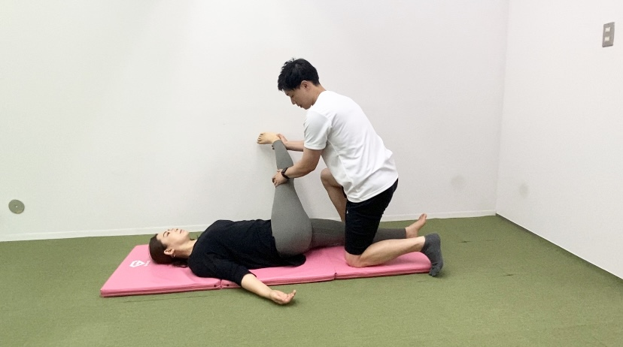
ハムストリングス
大腿二頭筋
（長頭 起始：坐骨結節 停止：腓骨頭）
（短頭 起始：大腿骨粗線外側唇 停止：腓骨頭）
《ストレッチのコツ》
逆足の膝が曲がらないこと。
内転させて伸ばすことで、
さらにストレッチ感が持てる。

Slide 5
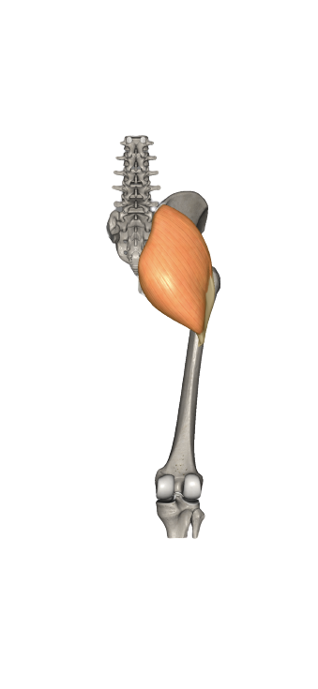
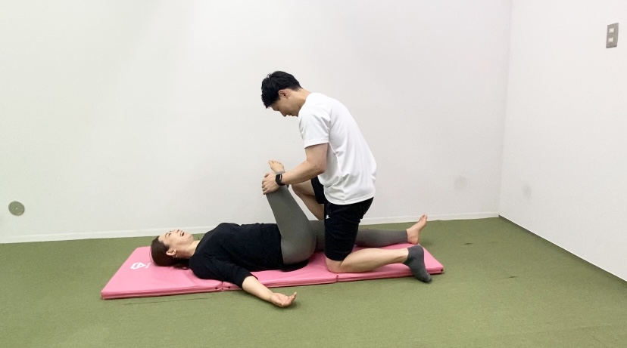
大臀筋
（起始：腸骨臀筋面・仙骨後面・仙結節靱帯）
（停止：腸脛靱帯・大腿骨・臀筋粗面）
《ストレッチのコツ》
股関節を外旋させ、お腹へ近づける。
伸ばしている脚が曲がらないこと。
膝の角度は90°にしておく。

Slide 6
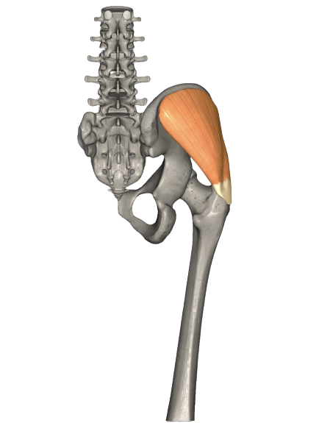
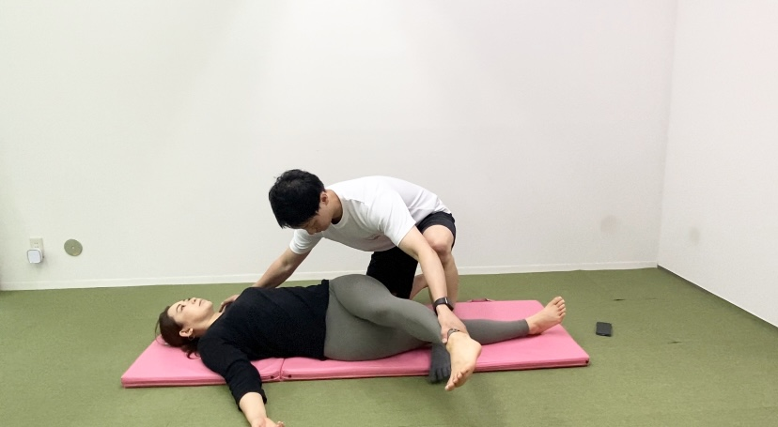
中臀筋
（起始：腸骨・臀筋粗面）
（停止：大転子外側面）
《ストレッチのコツ》
肩が浮かないように気をつける。
膝を伸ばして伸ばすことで、中臀筋が伸びる。

Slide 7
腰部
（長頭 起始：坐骨結節 停止：腓骨頭）
（短頭 起始：大腿骨粗線外側唇 停止：腓骨頭）
《ストレッチのコツ》

Slide 8
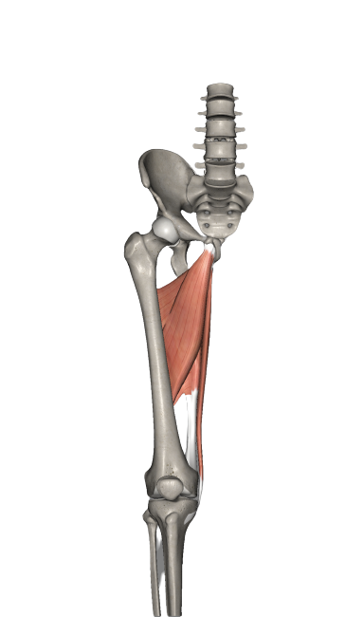
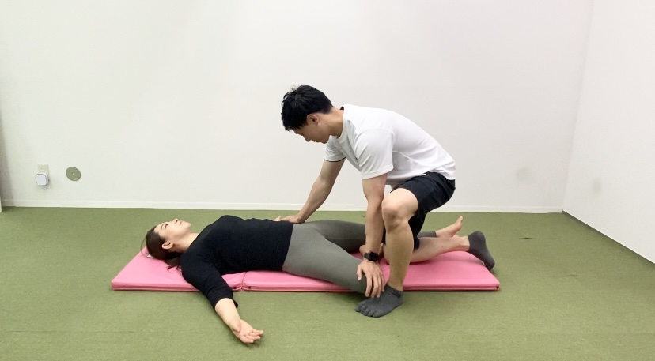
内転筋群
大内転筋・長内転筋・短内転筋・薄筋の総称
《ストレッチのコツ》
骨盤が浮くとストレッチ感覚が出にくいため、
骨盤を固定して伸ばすこと。

Slide 9
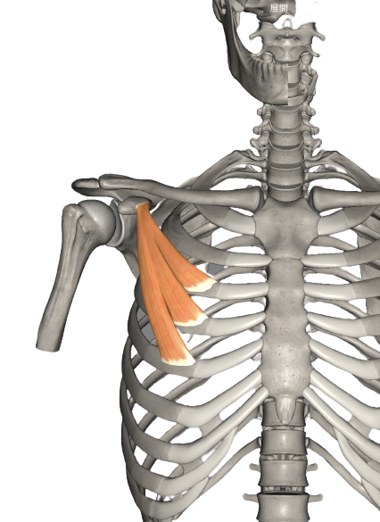
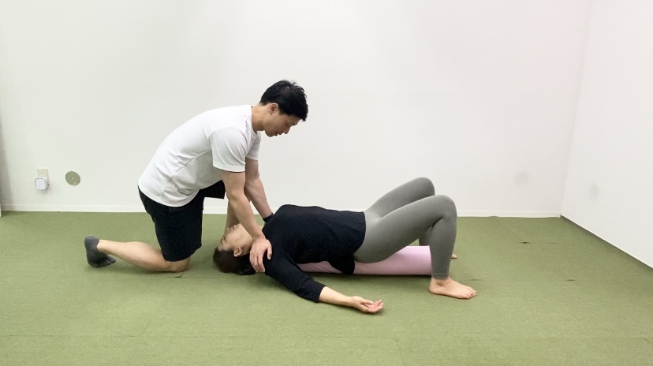
小胸筋
（起始：第３〜５肋骨）
（停止：肩甲骨・烏口突起）
《ストレッチのコツ》
手のひらを上に向けて寝てもらう。
烏口突起を手のひらに当てて押して胸を広げていく。

Slide 10
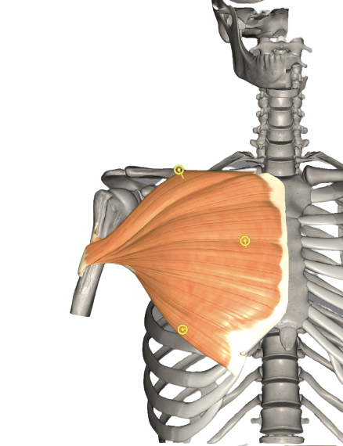
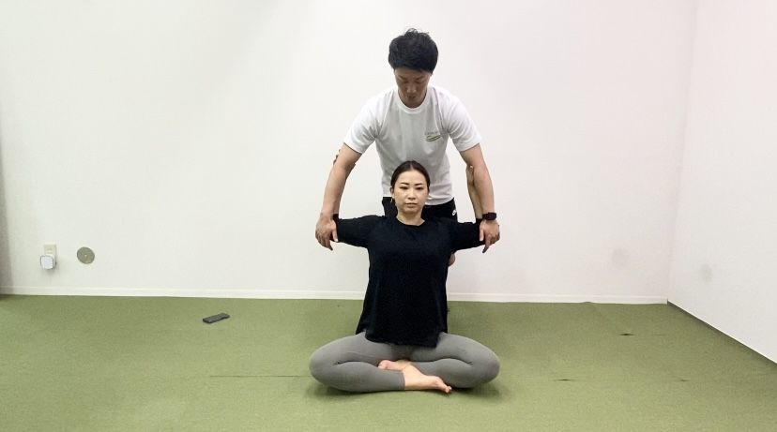
大胸筋
（起始：鎖骨内側前面・胸骨前面・
第２〜６肋軟骨・外腹斜筋腱膜）
（停止：上腕骨第結節稜）
《ストレッチのコツ》
両肘を90°にセット。
背骨に足を当てて、胸を広げるように伸ばしていく。

Slide 11
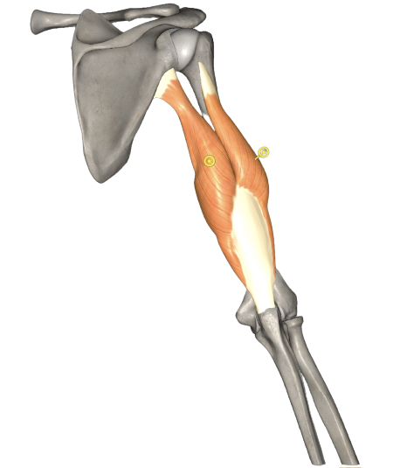
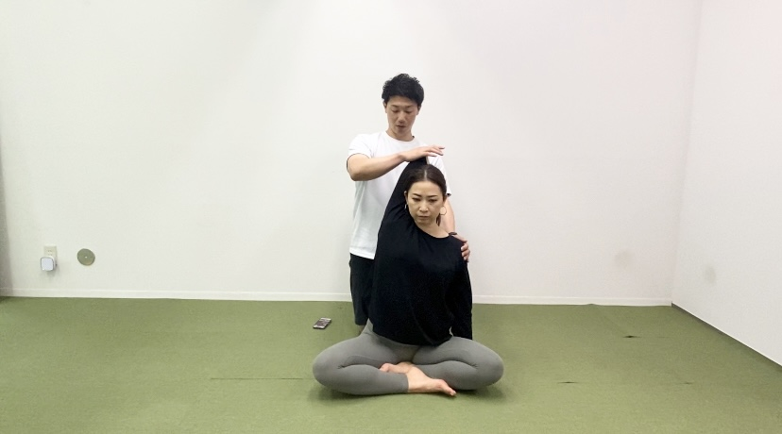
上腕三頭筋
（長頭 起始：肩甲骨関節下結節 停止：尺骨肘頭）
（外側頭 起始：上腕骨後面 停止： 尺骨肘頭 ）
《ストレッチのコツ》
肘を伸ばすときに体も一緒に倒れないよう注意。
体を支えてあげながら、伸ばしていく。

Slide 12
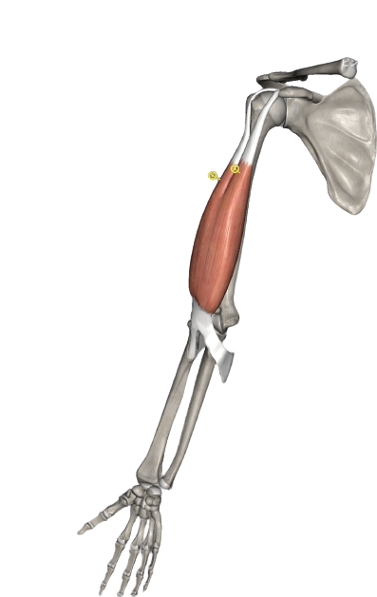
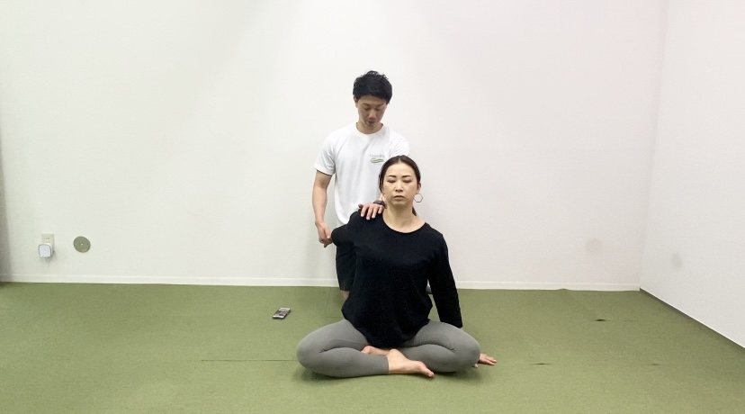
上腕二頭筋
（長頭 起始：肩甲骨関節状結節 停止：橈骨粗面）
（短頭 起始：肩甲骨烏口突起先端 停止：橈骨粗面）
《ストレッチのコツ》
肩関節の内旋と伸展を行う。
体が動かないように固定しながら伸ばしていこう。

Slide 13
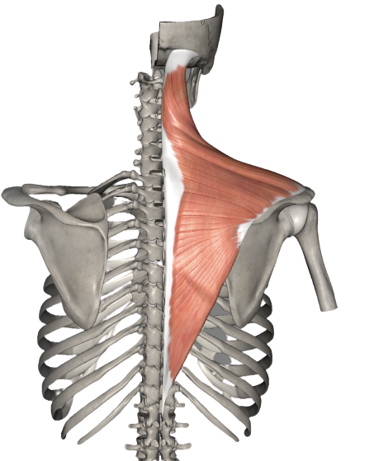
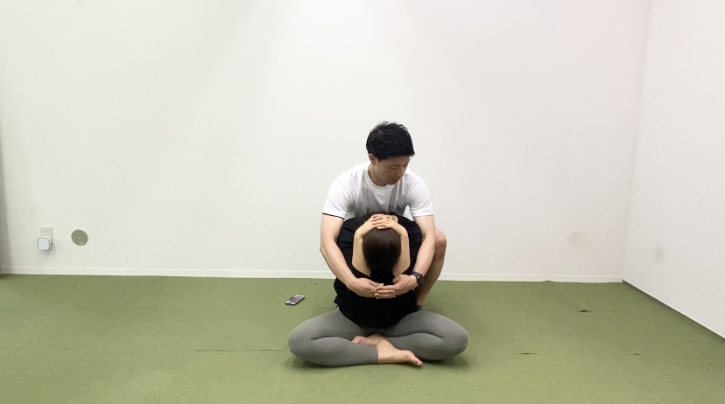
僧帽筋
（起始：後頭骨上項線・外後頭隆起・
C1-C6項靱帯・C7-T12棘突起）
（停止：鎖骨外側3分の１・）
《ストレッチのコツ》
両手を頭の後ろで組み、体を丸め込みながら引き寄せていく。

Slide 14
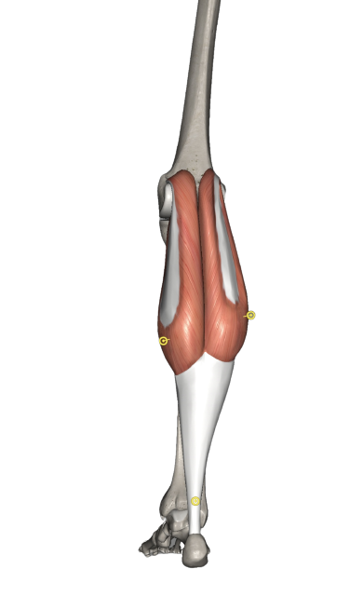
腓腹筋
（内側頭 起始：大腿骨内側顆上方 停止：踵骨粗面）
（外側頭 起始：大腿骨外側顆上方 停止： 踵骨粗面 ）
《ストレッチのコツ》
膝を曲げずに伸展させて伸ばす。

Slide 15
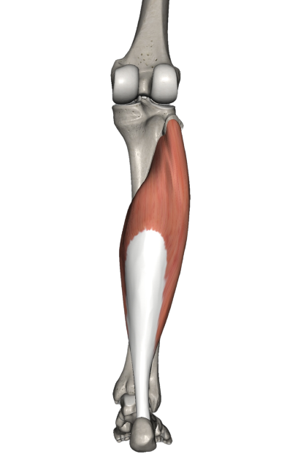
ヒラメ筋
（起始：非骨頭・腓骨頸後面・脛骨ヒラメ筋線）
（停止：踵骨粗面）
《ストレッチのコツ》
膝を屈曲させて行う。

